Slide 1
О создании Центров образования цифрового и гуманитарного профилей «Точка роста» в Республике Алтай
2019 – 2024 г.г.

Slide 2
Региональный проект «Современная школа»
Цель регионального проекта:
повышение качества общего образования Республики Алтай посредством обновления содержания и технологий преподавания общеобразовательных программ, вовлечения всех участников системы образования (обучающиеся, педагоги, родители (законные представители), работодатели и представители общественных объединений) в развитие системы общего образования, а также за счет обновления материально-технической базы
Результат проекта:
обновление к 2024 году содержания и методов обучения предметной области «Технология» и других предметных областей во всех муниципальных образованиях Республики Алтай

Slide 3
Федеральная сеть Центров образования цифрового и гуманитарного профилей «Точка роста»
2019: 50 субъектов – 2049 школ
2024: 85 субъектов – 16 000 школ
Республика Алтай

Slide 4
Центры образования цифрового и гуманитарного профилей «Точка роста»
Кош-Агачский район | Кош-Агачская СОШ им. Л.И. Тюковой Кош-Агачская СОШ им. В.И. Чаптынова
Майминский район | Майминская СОШ № 1 Кызыл-Озекская СОШ
Онгудайский район | Онгудайская СОШ Купчегеньская СОШ
Турочакский район | Турочакская СОШ Иогачская СОШ
Улаганский район | Акташская СОШ
Усть-Канский район | Усть-Канская СОШ Кырлыкская СОШ
Усть-Коксинский район | Амурская СОШ Мультинская СОШ
Чемальский район | Чемальская СОШ Чепошская СОШ
Чойский район | Чойская СОШ Паспаульская СОШ
Шебалинский район | Шебалинская СОШ Чергинская СОШ
Федеральный бюджет
29,5 млн. рублей
Региональный бюджет
1,3 млн. рублей
19
Центров
«Точка роста»
урочная деятельность -
100% обучающихся
внеурочная деятельность -
70% обучающихся

Slide 5
2019
2022
2021
2020
Центры образования цифрового и гуманитарного профилей
«Точка роста»
Горно-Алтайск
Шебалинский район
Чемальский район
Майминский район
Онгудайский район
Улаганский район
Усть-Коксинский район
Усть-Канский район
Кош-Агачский район
Турочакский район
Чойский район
ОО, подведомственные МОН РА

Slide 6
Центры образования цифрового и гуманитарного профилей
«Точка роста»
Задачи:
– 100% охват контингента обучающихся образовательной организации, осваивающих основную общеобразовательную программу по предметным областям «Технология», «Информатика», «Основы безопасности жизнедеятельности» на обновленном учебном оборудовании с применением новых методик обучения и воспитания,
- не менее 70% охват контингента обучающихся дополнительными общеобразовательными программами цифрового, естественно-научного, технического и гуманитарного профилей во внеурочное время, в том числе с использованием дистанционных форм обучения и сетевого партнерства.

Slide 7
Центры образования цифрового и гуманитарного профилей
«Точка роста»
Общеобразовательные
программы
Дистанционное образование
Сетевое взаимодействие
Дополнительное образование
Шахматное образование
Проектная деятельность
Внеурочная деятельность

Slide 8
Центры образования цифрового и гуманитарного профилей
«Точка роста»
Функции Центров:
Обеспечение внедрения обновленного содержания преподавания основных общеобразовательных программ по предметным областям «Технология», «Информатика», «ОБЖ».
Реализация разноуровневых общеобразовательных программ дополнительного образования цифрового, естественнонаучного, технического и гуманитарного профилей.
Обеспечение создания, апробации и внедрения модели равного доступа к современным и вариативным общеобразовательным программам цифрового, естественнонаучного, технического и гуманитарного профилей детям иных населенных пунктов сельских территорий.

Slide 9
Центры образования цифрового и гуманитарного профилей
«Точка роста»
Внедрение сетевых форм реализации программ дополнительного образования.
Организация системы внеурочной деятельности в каникулярный период, разработка образовательных программ для пришкольных лагерей.
Содействие развитию шахматного образования.
Вовлечение обучающихся и педагогов в проектную деятельность.
Обеспечение реализации мер по непрерывному развитию педагогических и управленческих кадров, включая повышение квалификации и профессиональной переподготовки руководителей и педагогов Центра, реализующих основные и дополнительные общеобразовательные программы цифрового, естественнонаучного, технического, гуманитарного и социокультурного профилей.

Slide 10
Центры образования цифрового и гуманитарного профилей
«Точка роста»
Реализация мероприятий по информированию и просвещению родителей в области цифровых и гуманитарных компетенций.
Информационное сопровождение учебно-воспитательной деятельности Центра, системы внеурочных мероприятий с участием детей, педагогов, родительской общественности, в том числе на сайте образовательной организации и иных информационных ресурсах.
- Содействие созданию и развитию общественного движения школьников, направленного на личностное развитие, социальную активность через проектную деятельность, различные программы дополнительного образования детей.

Slide 11
Центры образования цифрового и гуманитарного профилей
«Точка роста»
Центр «Точка роста»
Педагоги
непрерывное развитие
Школьники
общественное движение
Родители
информирование и просвещение
общественное пространство
для развития общекультурных компетенций

Slide 12
Центры образования цифрового и гуманитарного профилей
«Точка роста»
Распоряжение Министерства просвещения России
от 1 марта 2019 года № Р-23
«Об утверждении методических рекомендаций по созданию мест, в том числе рекомендации к обновлению материально-технической базы, с целью реализации основных и дополнительных общеобразовательных программ цифрового, естественнонаучного, технического и гуманитарного профилей в общеобразовательных организациях, расположенных в сельской местности и малых городах»

Slide 13
Центры образования цифрового и гуманитарного профилей
«Точка роста»
Требования к инфраструктуре Центра
Центр должен быть расположен не менее чем в двух помещениях общеобразовательной организации площадью не менее 40 квадратных метров каждое и включать следующие функциональные зоны:
кабинет формирования цифровых и гуманитарных компетенций, в том числе по предметным областям «Технология», «Информатика», «Основы безопасности жизнедеятельности»;
- помещение для проектной деятельности – пространство, выполняющее роль центра общественной жизни образовательной организации. Помещение для проектной деятельности зонируется по принципу коворкинга, включающего шахматную гостиную, медиазону.

Slide 14
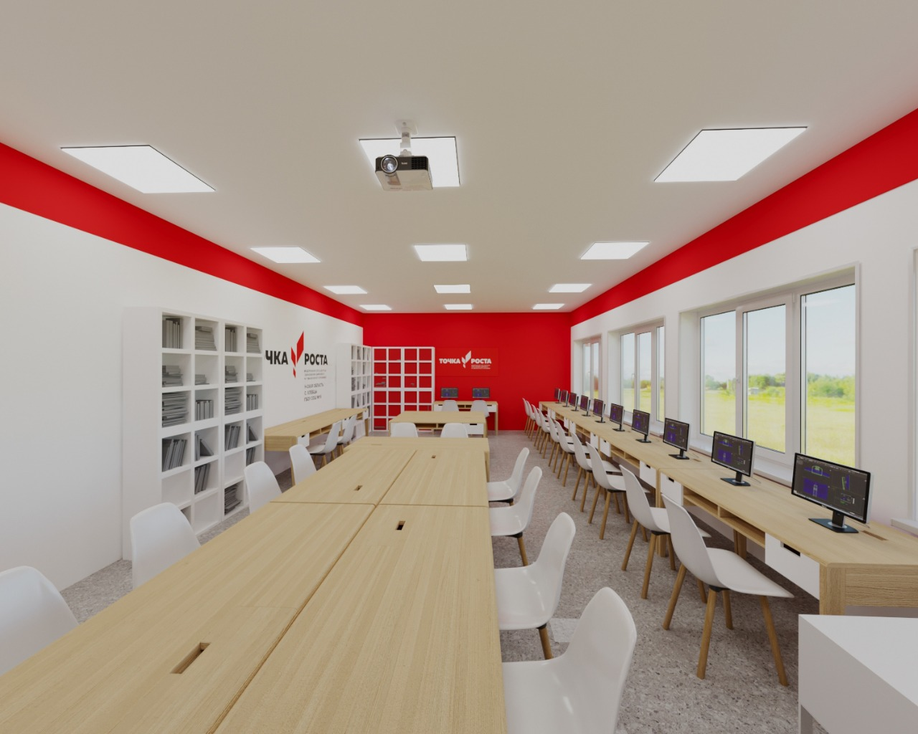
Центры образования цифрового и гуманитарного профилей
«Точка роста»
Дизайн – проект Республики Алтай:
кабинет формирования цифровых и гуманитарных компетенций

Slide 15
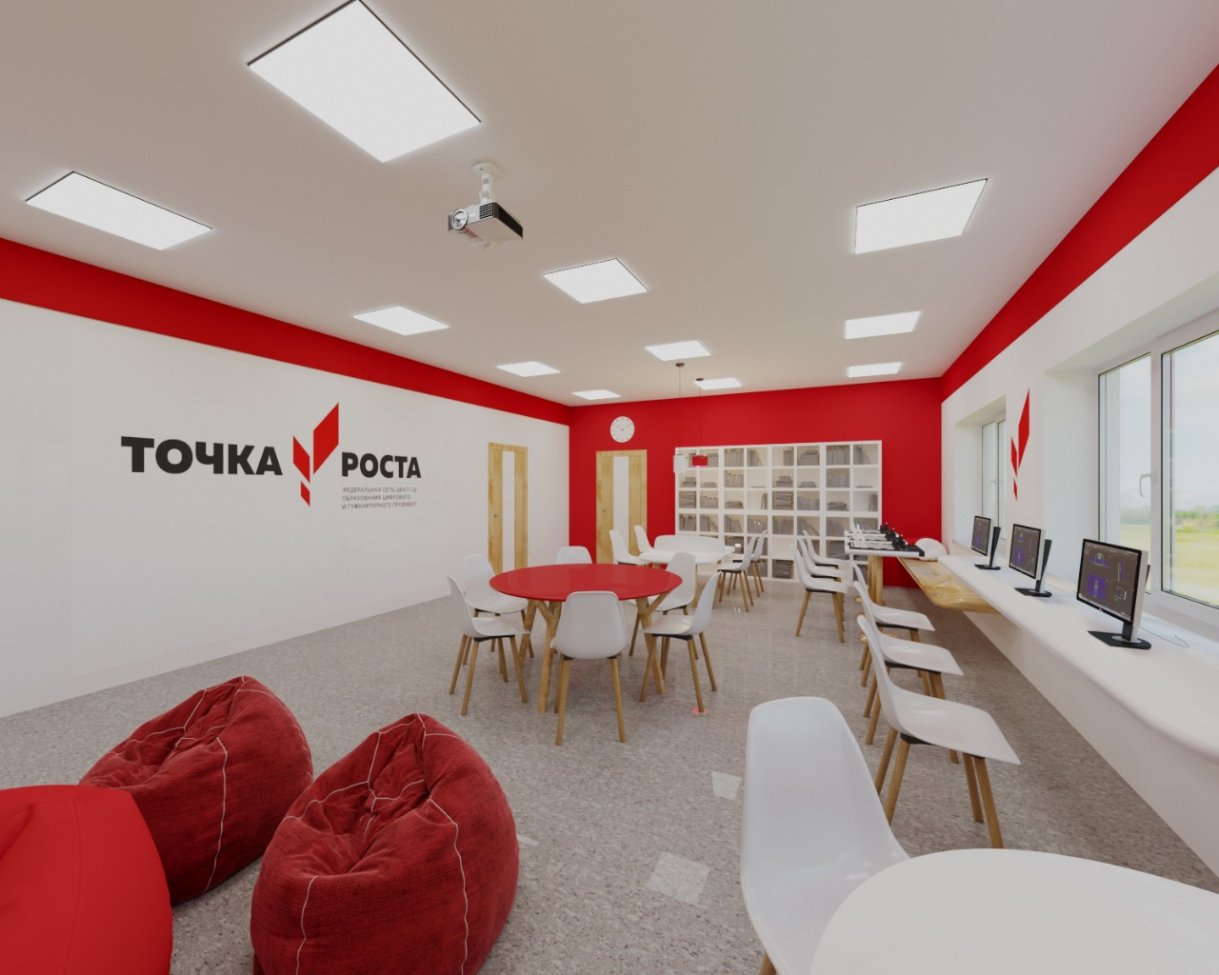
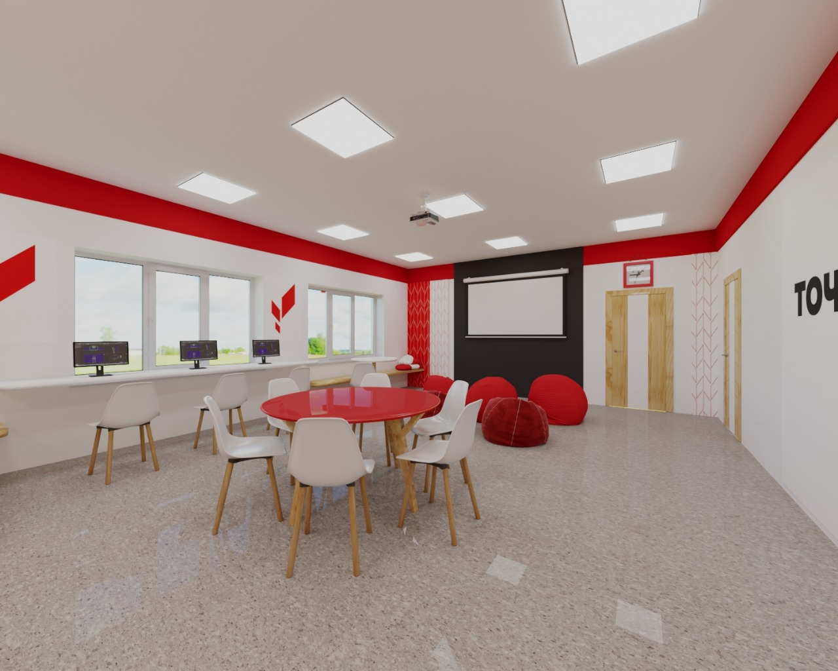
Центры образования цифрового и гуманитарного профилей
«Точка роста»
Дизайн-проект Республики Алтай:
помещение для проектной деятельности

Slide 16
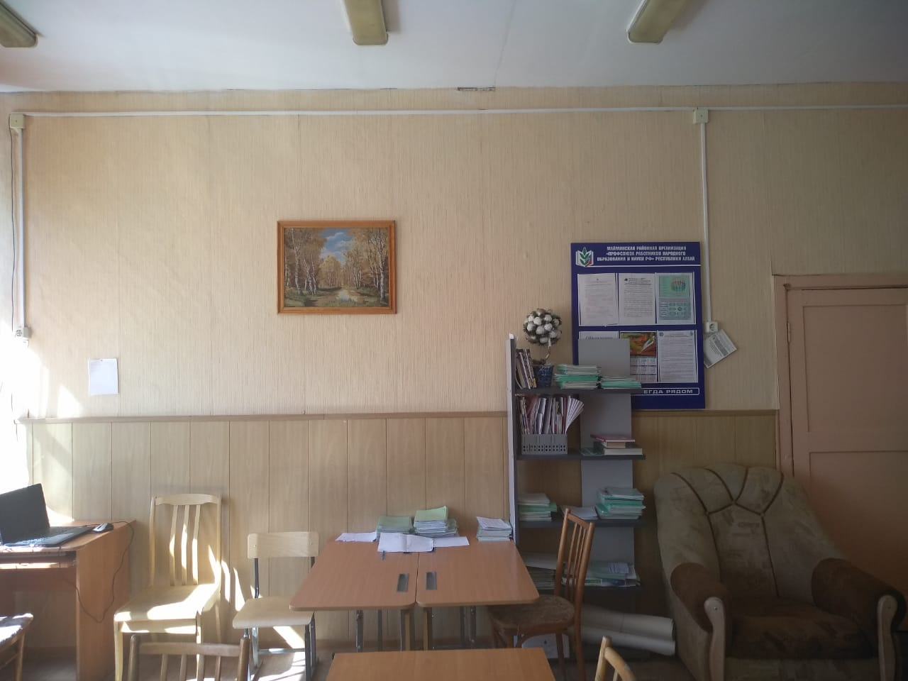
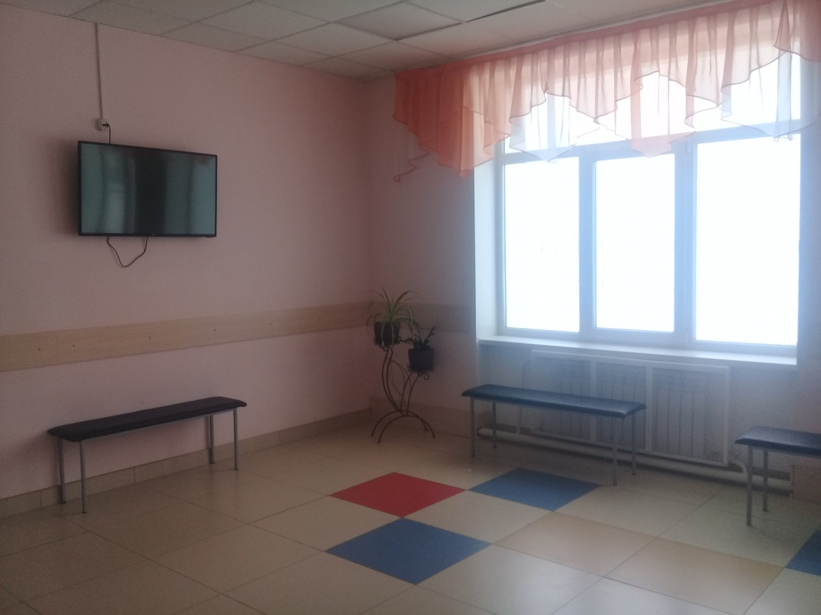
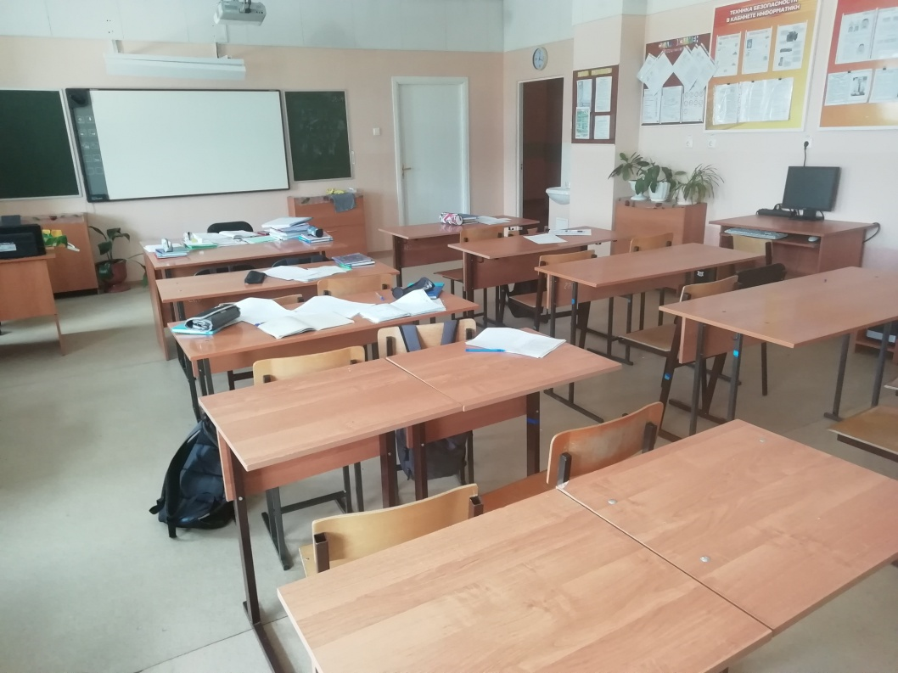
Центры образования цифрового и гуманитарного профилей
«Точка роста»

Slide 17
Центры образования цифрового и гуманитарного профилей
«Точка роста»
Оформление Центров будет выполняться с использованием утвержденного фирменного стиля Центра «Точка роста» (брэнд-бука).

Slide 18
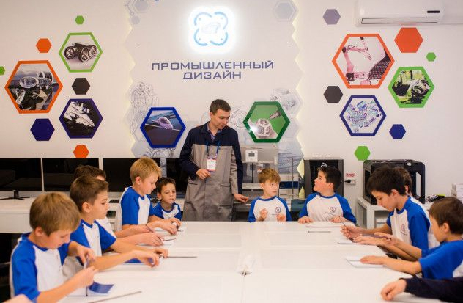
Центры образования цифрового и гуманитарного профилей
«Точка роста»
Цифровое оборудование
Аддитивное оборудование (3D-технологии)
Промышленное оборудование
Оборудование для шахматной зоны
Оборудование для изучения основ безопасности жизнедеятельности и оказания первой помощи
Медиазона
Мебель

Slide 19
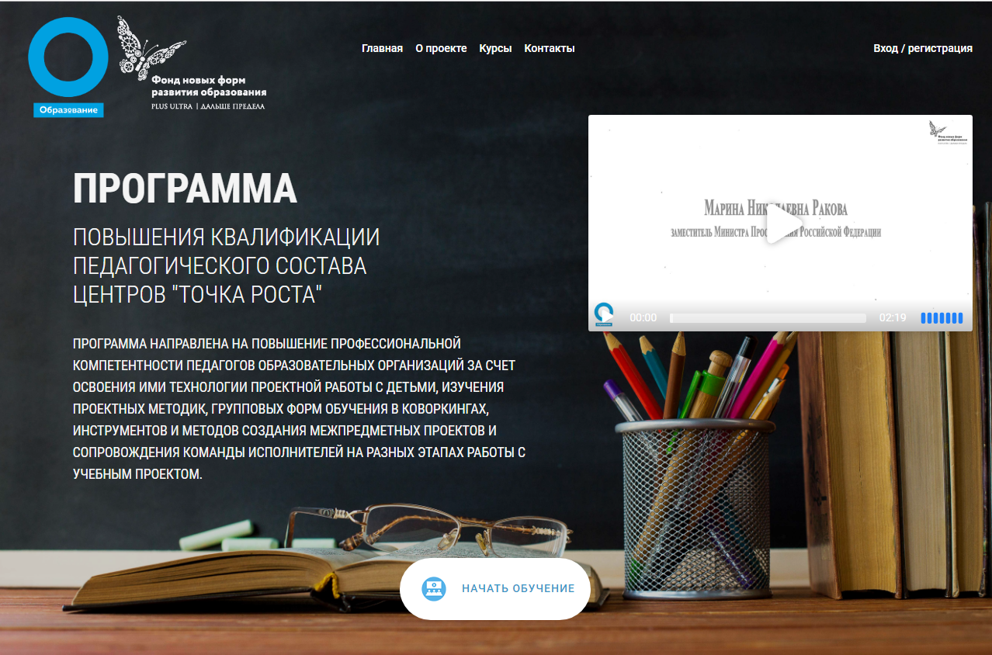
Центры образования цифрового и гуманитарного профилей
«Точка роста»
Повышение квалификации:
- заочный модуль
- очный модуль (Кванториум)

Slide 20
Образовательные сессии для педагогов Центров «Точка роста»
Soft Skills
Hard Skills
Содержание:
Типовые планы и техники проведения занятий
Обучение предметным навыкам:
программирование
3D-моделирование и 3D-печать
разработка виртуальной реальности
управления коптером
ТРИЗ
Навыки презентации проекта
Обучение гибким компетенциям:
командная работа
креативное и критическое мышление
Дата начала:
15.04.2019
15.06.2019*
Формат:
Он-лайн видеокурсы
Домашнее задание
Он-лайн видеокурсы
Обучение на оборудовании
*Дата указана ориентировочно

Slide 21
Центры образования цифрового и гуманитарного профилей
«Точка роста»
71 педагог
повышение квалификации сотрудников и педагогов Центров
(май – июнь);
централизованная закупка, доставка и установка оборудования
(июнь – август);
приведение площадок образовательных организаций в соответствие с фирменным стилем «Точка роста» (июнь – август);
разработка образовательных программ обучения, в том числе на базе сетевого партнерства (август);
организация набора детей, обучающихся по программам Центра (август – сентябрь);
- открытие Центров в единый день (сентябрь), информационное сопровождение
инфраструктурный лист согласован
дизайн-проект согласован
перечень школ согласован
медиа-план утвержден

Slide 22
Спасибо за внимание!

